Slide 1

WHY TO SAVE WATER?

Slide 2
Did you know that less than 1% of all the water on Earth can be used by people? The rest is salty water or is permanently frozen and we can't drink it, wash with it, or use it to water plants.

Slide 3
As our population grows, more and more people are using up this limited resource.
We live in a country with little water because our climate is dry. So it is important to use our water wisely.
DON’T WASTE IT!
SAVE WATER!

Slide 4
Notes:
Take shorter showers. Shorten a 10 minutes shower to 5 minutes and save 100 litres of water!

Slide 5
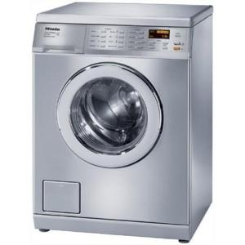
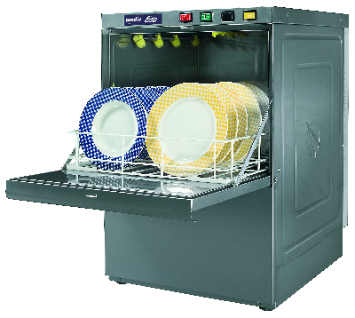
Notes:
Fill it up. Fill up the dishwasher… running it only half full wastes water. Fill it up again! Use the correct settings on the washing machine…partial loads waste water, energy and money!

Slide 6
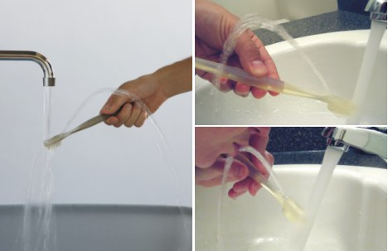
Notes:
Just to rinse. Don’t run the water while you brush your teeth… just to rinse the brush and clean the sink!

Slide 7
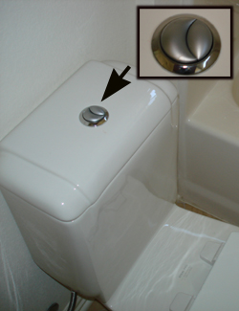
Notes:
Dual-flush or low-flush toilets.

Slide 8
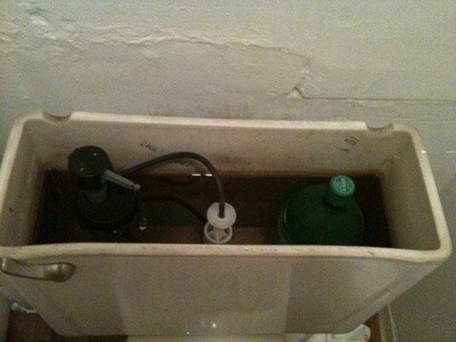
Notes:
If you don’t have dual-flush or low-flush toilets.
The toilet tank trick: a bottle inside.

Slide 9
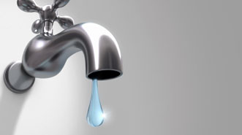
Notes:
Stop the drop! Fix that leak! Found a leaky faucet around the house? Tell the parent so it can get fixed! Leaks waste water.
Verify that your home is leak-free, because many homes have hidden water leaks. Read your water meter before and after a two-hour period when no water is being used. If the meter does not read exactly the same, there is a leak.

Slide 10
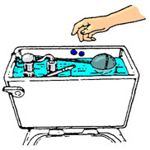
Notes:
Detecting a running toilet

Slide 11
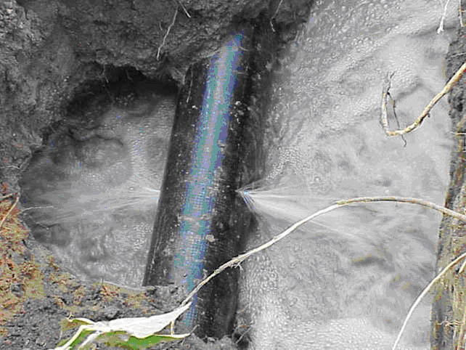
Notes:
Verify that your home is leak-free, because many homes have hidden water leaks. Read your water meter before and after a two-hour period when no water is being used. If the meter does not read exactly the same, there is a leak.

Slide 12


Slide 13
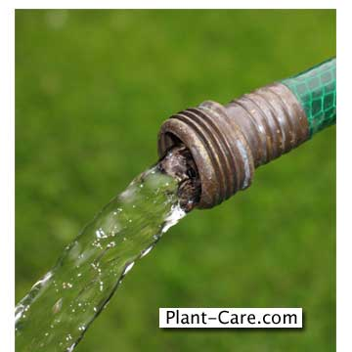
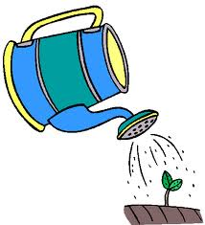
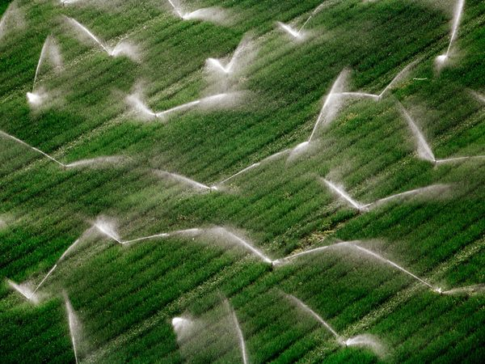
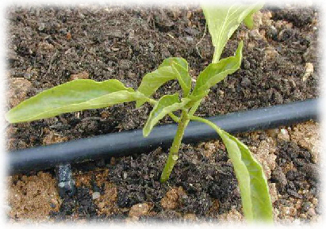
Notes:
Watering. Which system is the best?
Micro and drip irrigation and soaker hoses are examples of water-efficient methods of irrigation.

Slide 14
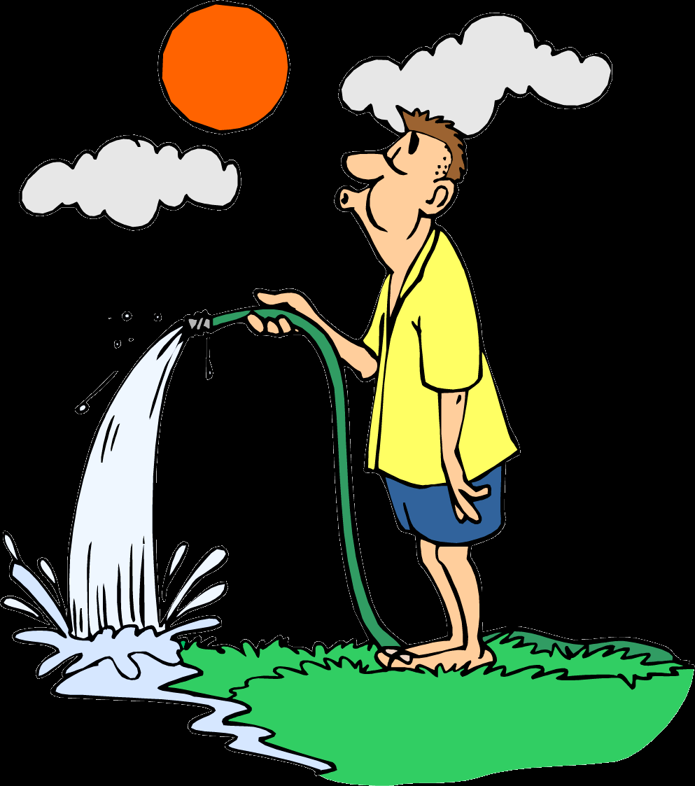
Notes:
What time should I do the watering?
Water lawns during the early morning hours when temperatures and wind speed are the lowest. This reduces losses from evaporation.

Slide 15
Videos
http://www.youtube.com/watch?v=4MDLpVHY8LE (3’ 18”)

Slide 16
Home water audit
http://www.wateruseitwisely.com/100-ways-to-conserve/home-water-audit.php

Slide 17

WHAT CAN YOU DO TO SAVE WATER?
TURN OFF THE TAP!

Slide 18
Mostrar en un esquema de llaves dónde en la naturaleza se encuentra agua sólida, líquida y gaseosa. Indicar si se trata de agua dulce o salada.
Explicar qué propiedades especiales tiene el agua y su importancia.
Explicar cómo es posible que el agua sea abundante en nuestro planeta y mucha gente carezca de ella.
Compara la composición (sales disueltas) del agua destilada, el agua de un manantial y el agua del mar. Explicar a qué se deben las diferencias.
Representar la composición química del agua mediante diagramas de barras y de sectores.
Representar esquemáticamente el ciclo del agua lo más completo posible.
Dado un dibujo esquemático de la disposición de las rocas en el subsuelo indicar dónde se acumula el agua subterránea, dónde se puede hacer un pozo y dónde surge el agua en forma de manantial.
Representar esquemáticamente el ciclo urbano del agua (ver web “El agua, recurso indispensable para la vida).
Explicar las consecuencias de una marea negra.
Definir y utilizar correctamente los siguientes términos: hidrosfera, agua dulce, acuífero, glaciar, iceberg, torrente, evaporación, transpiración, condensación, escorrentía, infiltración, captación, bombeo.
Realizar una redacción animando al ahorro de agua y a su no contaminación.
Interpretar tablas, gráficos, esquemas y cuadros comparativos.
Sobre un dibujo o un paisaje señalar los nombres en inglés de los cursos y masas de agua.
Manejar correctamente los siguientes términos ingleses: pure water, salty water, fresh water, drinking water, sea, ocean, river, stream, lake, reservoir, glacier, underground water, water cycle, well, sewage, pollution, pollutant.
Contestar cuestiones de comprensión sobre un texto en inglés referido al agua.

